Slide 1
DEPARTAMENTO DE CIENCIAS DE LA TIERRA Y DE LA CONSTRUCCIÓN
CARRERA DE INGENIERÍA CIVIL
“Modelación y análisis de la fiabilidad estructural de los Paneles Tridimensionales Tipo Sándwich de Alambre Galvanizado Diagonalizado y Alma de Poliestireno utilizando elementos finitos y herramientas computacionales”
Calderón Matute, Kevin Alexis y Vilela Guerrero, María José
Ing. Haro Báez, Ana Gabriela, PhD
Sangolquí, 2020

Slide 2
CONTENIDO
2
CAPÍTULO I
  Generalidades
CAPÍTULO II:
  Marco teórico
CAPÍTULO III y IV:
  Metodología e implementación del Modelo Matemático de los PETTSADAP
CAPÍTULO V y VI :
  Análisis estático lineal y Cálculo de las Constantes Elásticas de los PETTSAGDAP
CAPÍTULO VII:
  Comparación del sistema de PETTSAGADAP con sistemas tradicionales a través de un análisis sísmico.
CAPÍTULO VIII:
  Conclusiones y Recomendaciones

Slide 3
CAPÍTULO I
Generalidades

Slide 4




Introducción
4
A nivel mundial la implementación y el uso de procedimientos y sistemas constructivos innovadores son cada vez más necesarios.
DEMANDA
VS
(El Vocero Oficial, 2018) .
(Lidefer, 2017) .
(El Confidencial, 2016).
OFERTA
(Alexutemov, 2020) .

Slide 5
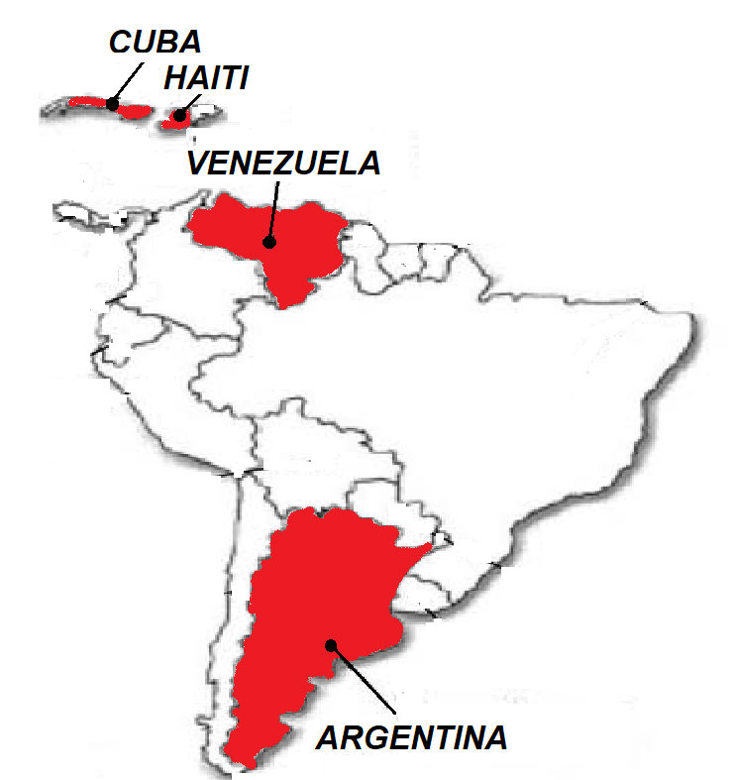
5
Antecedentes
MACRO
MESO
MICRO
(Civit Evans, 2020).
(El Diario.ec, 2019).

Slide 6
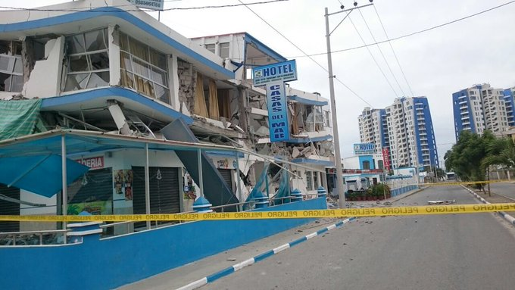
6
Antecedentes
SISMO DEL 16 DE ABRIL
Edificios y viviendas colapsadas
29,672 Edificaciones afectadas
663 muertos y 4,859 heridos
(Correa Rafael, 2016).
(Proaño Manosalvas, E. D., & Yánez Gamboa, 2020).

Slide 7
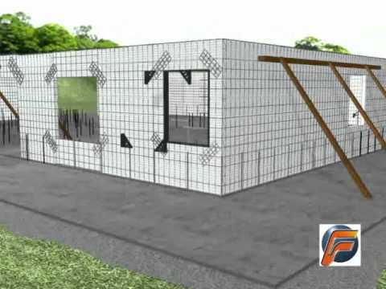
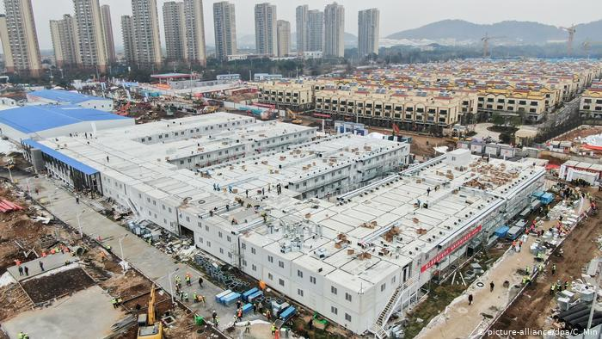
7
Alternativa
Se necesita incentivar un cambio de tendencia
Elementos Prefabricados
“Huoshenshan”
(RDRGOSORIO, 2015).
(DW, 2020) Y (Últimas Noticias, 2020) .

Slide 8
Objetivo General
8
Analizar y estudiar la fiabilidad estructural de los PETTSAGDAP con la adición de hormigón, mediante la utilización del método de elementos finitos (MEF) para determinar sus ventajas y desventajas como elemento vertical estructural y su posible uso en viviendas de interés social.

Slide 9
Hipótesis General
9
La utilización del MEF a través de herramientas computacionales especializadas en el modelamiento y simulación de los elementos estructurales permitirá determinar la fiabilidad estructural del objeto de estudio frente a un sistema tradicional como lo es un pórtico simple.

Slide 10
Metodología
10
Definición de la estructura geométrica.
Descripción de los modelos matemáticos.
Discusión de resultados en términos de fiabilidad estructural
Recopilación de información.
Selección de los elementos de cada una de las partes que conforman el panel.
Comparación de resultados con un sistema tradicional-clásico (pórtico simple)
Experimentación a nivel de panel y muro completo
Caracterización, cálculo y definición del tipo de cargas a aplicar.
Modelamiento con el uso de herramientas computacionales

Slide 11
CAPÍTULO II
Marco teórico

Slide 12
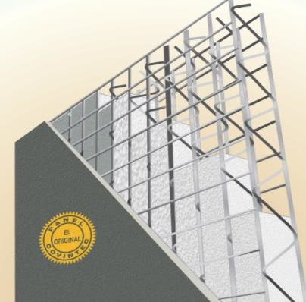
PETTSADAP y sus componentes prefabricados
12
Componentes Prefabricados
Malla electrosoldada
Diagonales
Poliestireno Expandido (EPS)
(COVINTEC, 2011)

Slide 13
PETTSADAP frente a los Sistemas Tradicionales
13
Rapidez
Manipulable
Fácil Transporte
Durabilidad
Larga Vida Útil
Evita la Condensación de la Vivienda
Resistencia
Sistema diagonalizado Continuo
Componentes con excelentes propiedades mecánicas
Aislante Acústico
Versatilidad
Aislante térmico
Facilidad de acabados y terminaciones
Es 3 veces más aislante que la tabiquería tradicional y 5 a 6 más que el hormigón armado.
Permite la reducción del sonido hasta en 42 decibeles entre un ambiente y otro.
Combinables
(CONVITEC, 2014).

Slide 14
Método de elementos Finitos: Descripción
14
¿QUÉ ES Y COMO LO APLICAMOS EN LA INGENIERÍA CIVIL?
¿ES UN MÉTODO EXACTO?
El MEF no es un método exacto, es un método de aproximación.
Revisar sus resultados minuciosamente.
Método numérico de aproximación para la resolución de problemas continuos.
Mecánica de Solidos Y Resistencia de Materiales
¿CÓMO FUNCIONA?
. Simplifica problemas diferenciales y los transforma en sencillos problemas algebraicos.
(Navarro Ugena et al., 2009).

Slide 15
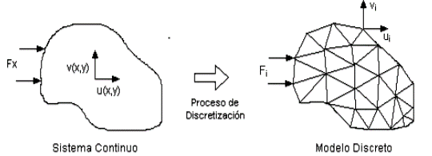
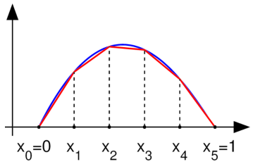
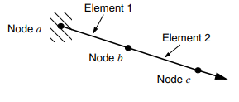
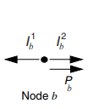

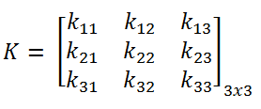
Método de elementos Finitos: Fundamentación Teórica
15
    1
    3
    5
EQUILIBRIO
MATRIZ DE RÍGUIDEZ DE CADA ELEMENTO FINITO
CONTINUO SOMETIDO A LA ACCIÓN DE FUERZAS EXTERNAS
    2
    4
    7
DISCRETIZACIÓN DEL CONTINUO
MEDICIÓN DE LOS DESPLAZAMIENTOS EN LOS NODOS
ENSAMBLAJE DE LAS MATRICES DE RIGUIDEZ DE LOS ELEMETOS PARA FORMAR LA DEL CONTINUO
(Navarro Ugena et al., 2009).

Slide 16

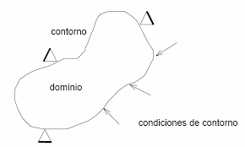


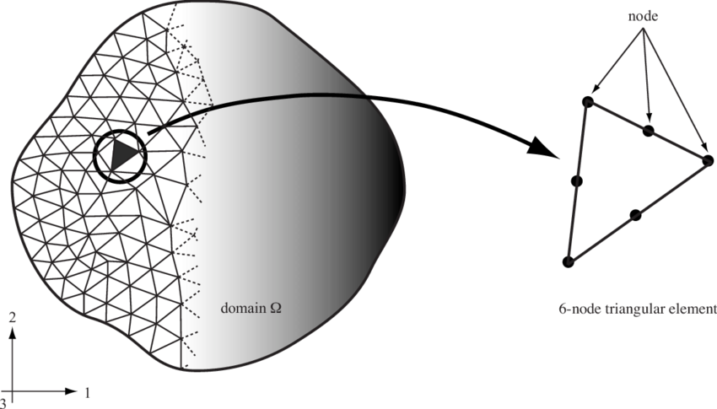
Conceptos básicos del MEF
16
(Universidad de Cádiz, 2010).
Importancia
La discretización
(Bobet et al., 2009).

Slide 17
Aspectos generales del MEF
17
Ventajas
Desarrolla modelos matemáticos.
Desventajas
Poco amigable con el usuario.
Permite la predicción.
Permite iteraciones e intentos.
Las necesidades del usuario.
Sin límite de horarios.
Permite modificar características geométricas y el comportamiento de sus materiales.
Gran cantidad de horas máquina.
Ultima tecnología y altos costos.
Dificultad con geometrías complicadas
Alto costo computacional según el nivel de detalles.
No siempre permitirá una simulación exacta.
Posibilidad de una definición incompleta.

Slide 18
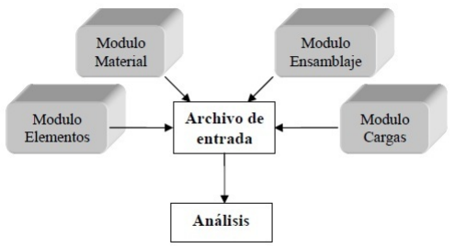
Software especializado aplicando MEF
18
(Navarro Ugena et al., 2009).

Slide 19
Hipótesis del Comportamiento del PETTSAGDAP
19
El E.N (eje neutro) del área transversal se ubica en el interior de cada una de las carpetas de compresión.
Los esfuerzos que se generen a tracción serán absorbidos por la malla electrosoldada.
Se espera que la deformación se distribuya de forma lineal.
No hay deslizamiento entre malla y hormigón.
La resistencia a tracción del cuerpo es un porcentaje de la resistencia máxima compresión.

Slide 20
CAPÍTULO III y IV
Metodología para la implementación del Modelo Matemático de los PETTSADAP

Slide 21
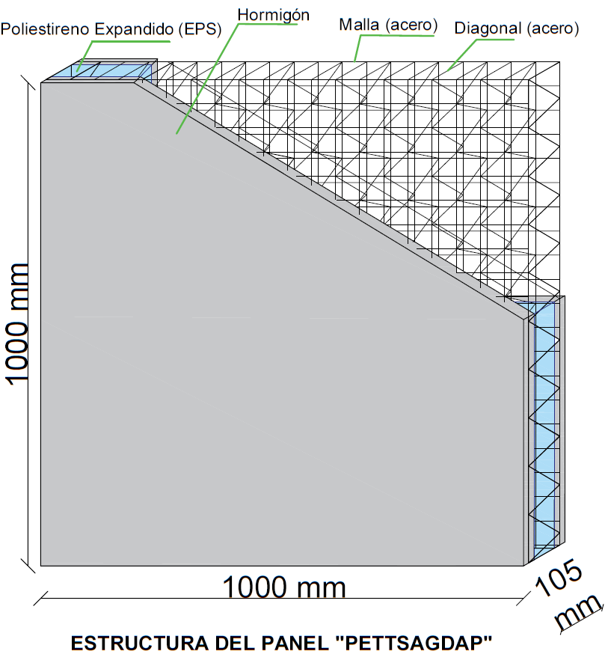
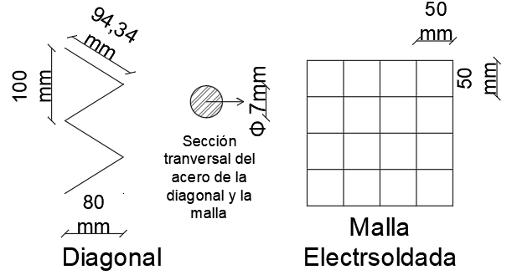
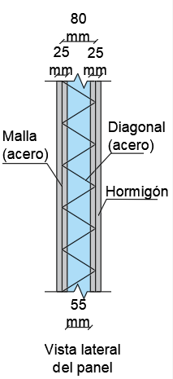
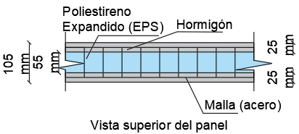
Módulo “Part”: Diseño del geométrico del modelo
21
Conformación y estructura física del panel PETTSAGDAP

Slide 22
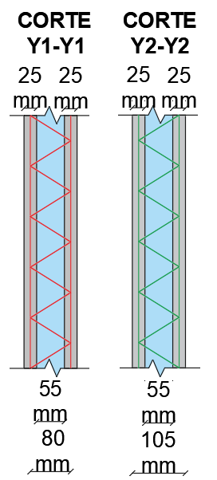
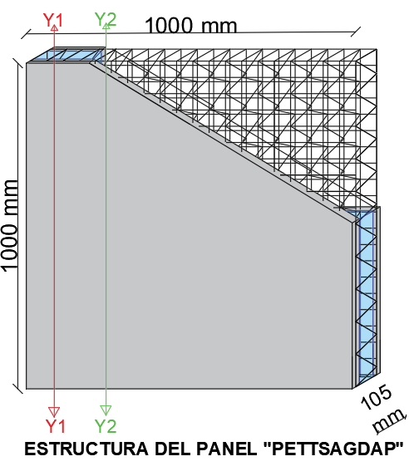
Disposición de las Diagonales en la estructura interna del PETTSAGDAP
22

Slide 23
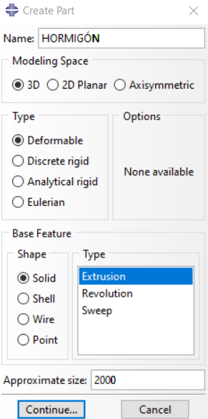
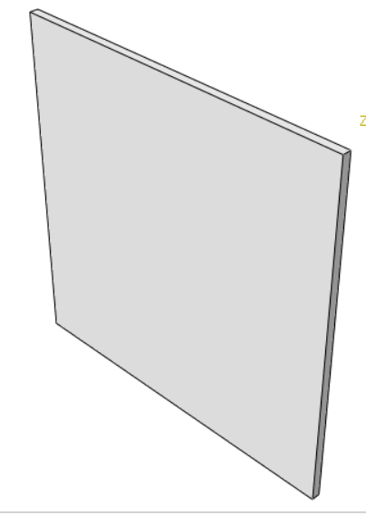
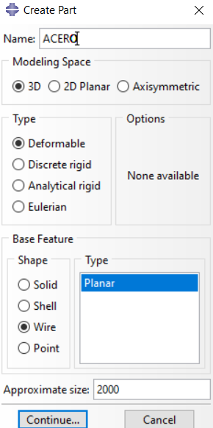

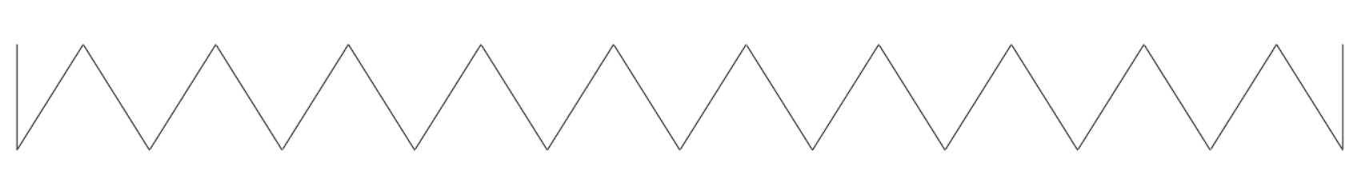
Módulo “Part”: Selección de la geometría en el Software Especializado.
23
Elementos de Hormigón
Elementos de Acero

Slide 24

Módulo “Property”: Selección del modelos que define el comportamiento elástico de los materiales.
24
Comportamiento Elástico : Modelo Elasticidad Lineal
Las constantes elásticas se relacionan en pares:
$$G=\frac{E}{2\left(1+v\right)} ; λ=\frac{E}{\left(1+v\right)\left(1−2v\right)}$$
Material | B20 (Hormigón) | Malla Electrosoldada (Acero Grado 50) | Alambre Trefilado en Diagonales (Acero Grado 50)
Densidad (Tn/mm3) | 2.40E-09 | 7.85E-09 | 7.85E-09
Módulo de Elasticidad (MPa) | 21200 | 200000 | 200000
Coeficiente Poisson | 0.2 | 0.3 | 0.3
(Barbero, 2013).

Slide 25
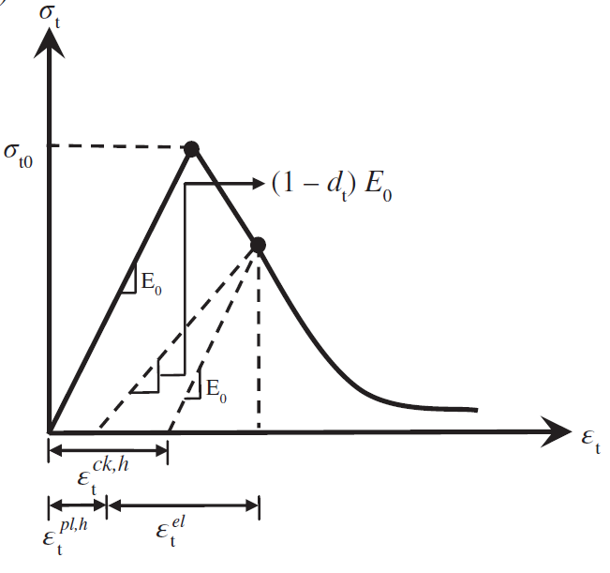
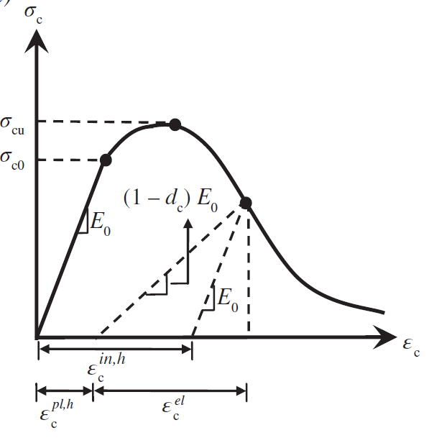
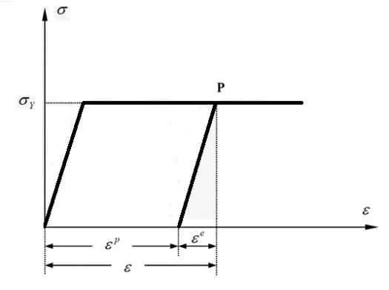
Modelos de Plasticidad
25
“Plasticidad clásica en metales”
“Concrete Damage Plasticity”

Slide 26
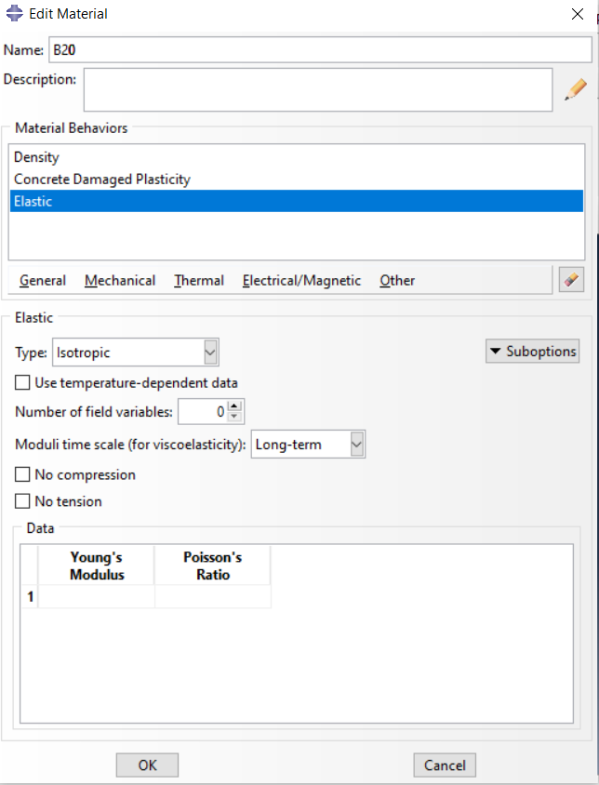
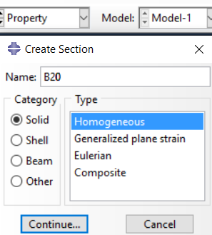
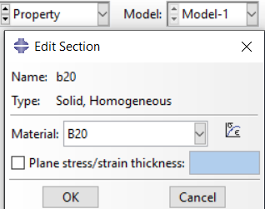

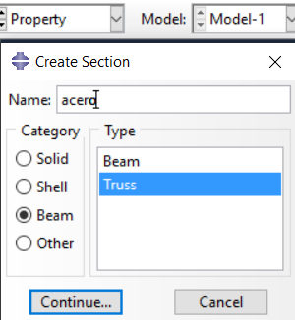
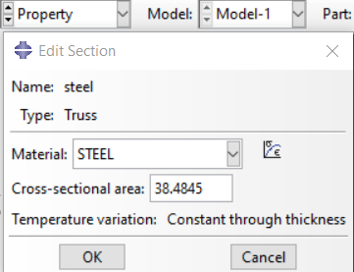
Módulo “Property”: Creación del material y asignación de secciones
26

Slide 27
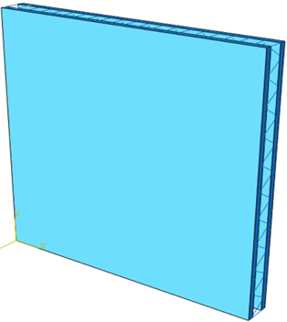
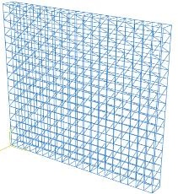
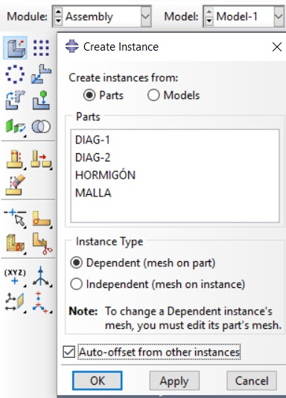
Módulo “Assembly”: Ensamblaje
27
Selección de las partes
Modelo Ensamblado

Slide 28
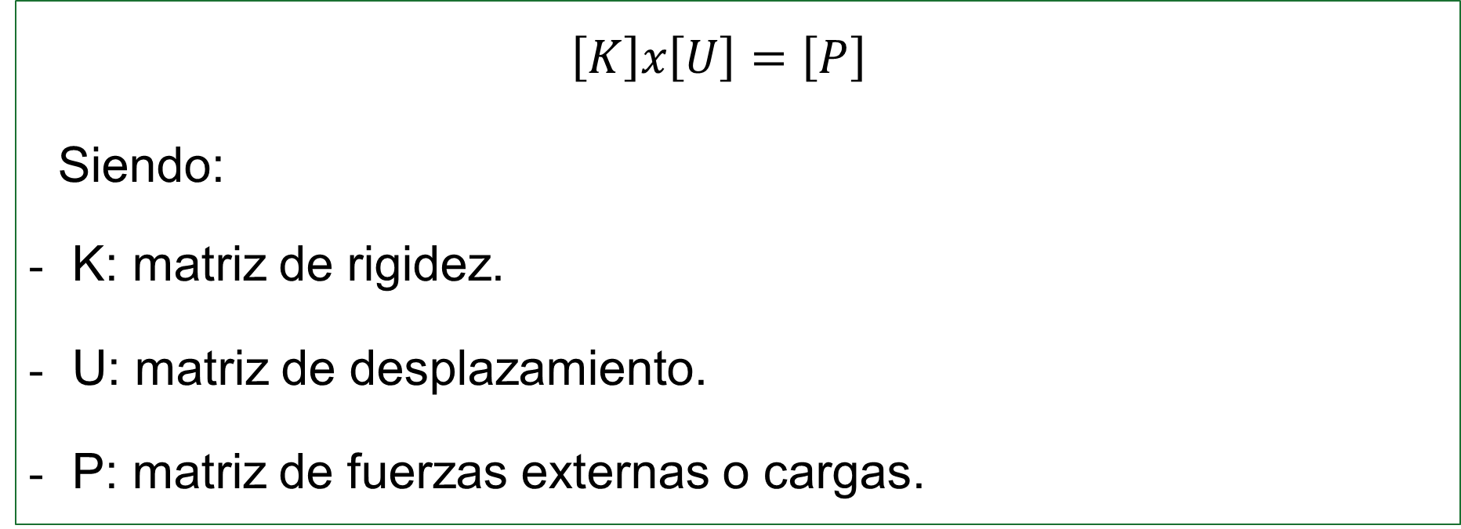
Módulo “Step”: Definición del tipo de Análisis
28
Selección del tipo de análisis.
$$\left[K\right]x\left[U\right]=\left[P\right]$$
Siendo:
K: matriz de rigidez.
U: matriz de desplazamiento.
P: matriz de fuerzas externas o cargas.
(Polo Puente, 2017)

Slide 29
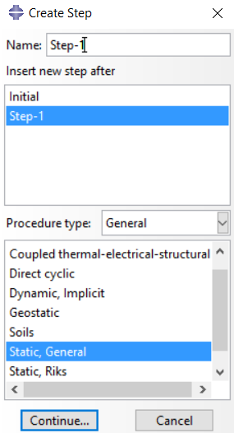
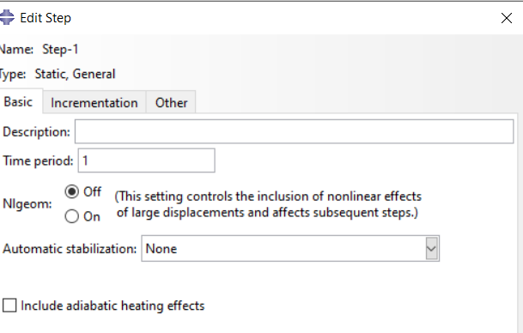

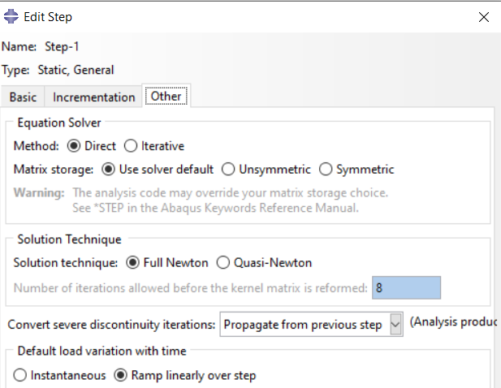
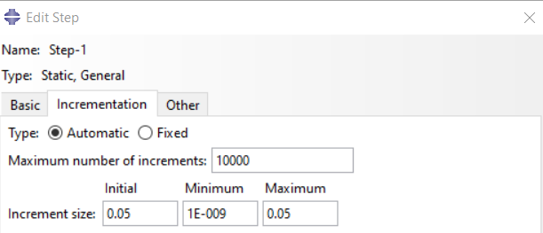
Módulo “Step”: Definición del tipo de Análisis
29
Incrementos

Slide 30
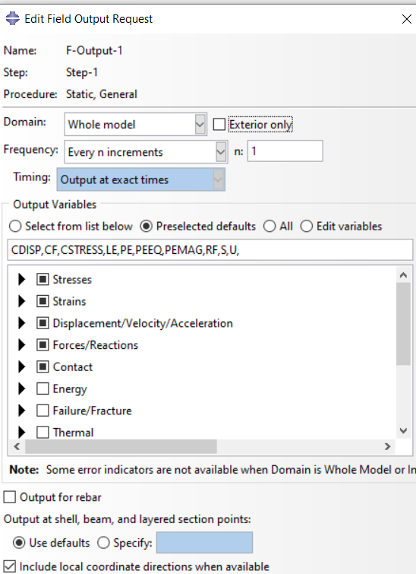
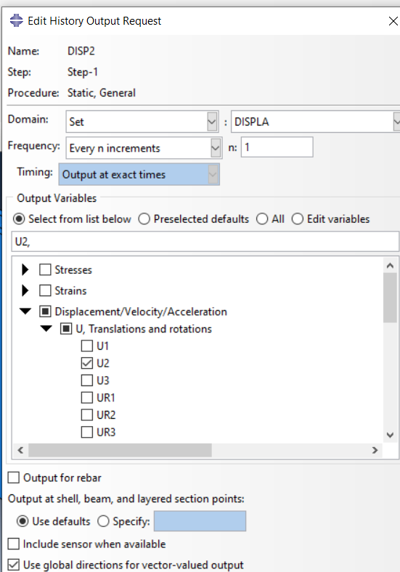

30
Otras Configuraciones del “Step”
“Field Output”
“History Output”

Slide 31
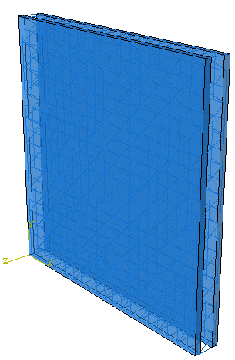
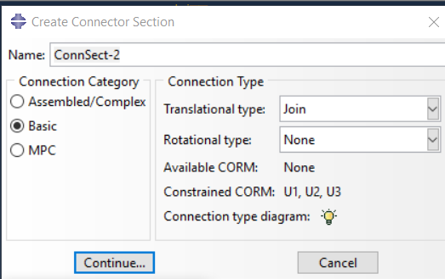
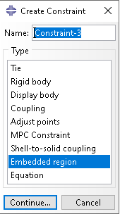
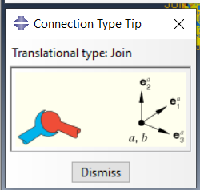
Módulo “Interaction”
31
Join
Embedded Region

Slide 32
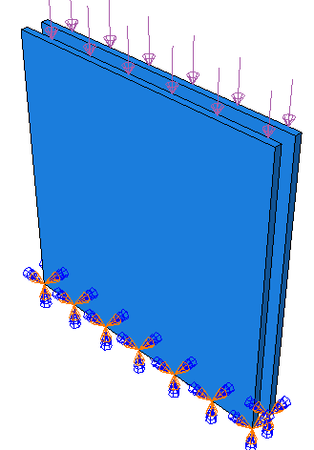
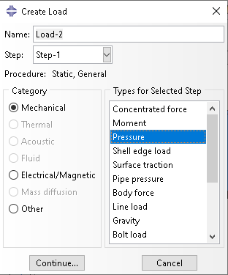
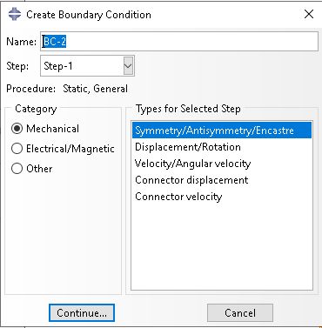
Módulo “Load”
32
Carga
Condición de Borde

Slide 33
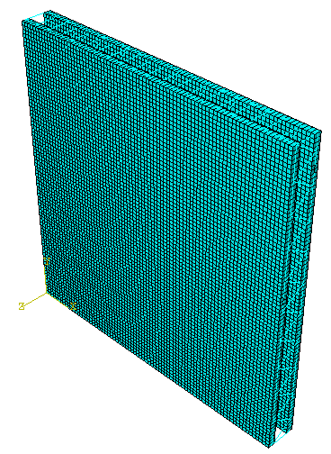
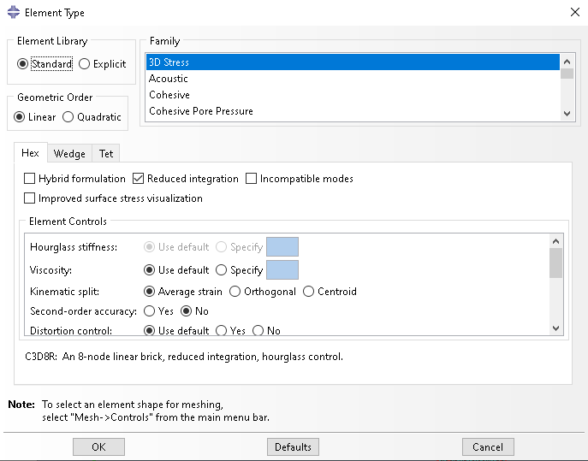



Módulo “Mesh”
33
Hormigón
Diagonales y Malla

Slide 34


Módulo “Job”
34
Módulo “Visualization”

Slide 35
CAPÍTULO V y VI
Análisis estático lineal y Cálculo de las Constantes Elásticas de los PETTSAGDAP

Slide 36




Ensayo a Compresión Axial Simple
36
Esquema del ensayo

Slide 37


Ensayo compresión simple: Distribución de Esfuerzos.
37
Ensayo compresión simple probeta (1mx1m).
Ensayo compresión simple probeta tipo muro (1mx2m).

Slide 38


Ensayo compresión simple: Distribución de Esfuerzos.
38
Curva Esfuerzo-Deformación compresión simple probeta (1mx1m).
Curva Esfuerzo-Deformación compresión simple probeta tipo muro (1mx2m).

Slide 39
Comparación de los esfuerzos generados y las cargas calculadas entre la probeta y la probeta tipo muro
39
Punto de la curva Esfuerzo-Deformación | Probeta (1x1) m² |  | Tipo Muro (1x2) m² |  | Límite
 | Esfuerzo (MPa) | Carga (Tn) | Esfuerzo (MPa) | Carga (Tn)
Punto A | 11.35 | 57.87 | 10.57 | 53.89 | Límite Elástico
Punto B | 23.25 | 118.54 | 20.68 | 105.43 | Límite Inelástico

Slide 40


Ensayo a Tracción
40
Esquema del ensayo a Tracción

Slide 41


Ensayo Tracción: Distribución de Esfuerzos.
41
Ensayo a tracción probeta (1mx1m).
Curva Esfuerzo-Deformación Ensayo a tracción probeta (1mx1m).
Nota: Como se observa en la curva , frente a la tracción el comportamiento del panel cumple con las suposiciones que hace el Concrete Damage Plasticity y es que la resistencia del panel a tracción es aproximadamente un 10% de su resistencia a compresión.

Slide 42




Ensayo a Compresión Diagonal
42
Y
Esquema del ensayo
X
Z

Slide 43


Condiciones de borde del ensayo
43
Y
X
Z

Slide 44


Ensayo Compresión Diagonal: Distribución de Esfuerzos.
44
Ensayo a Compresión Diagonal probeta (1mx1m).
Curva Esfuerzo-Deformación Ensayo a Compresión Diagonal probeta (1mx1m).

Slide 45
Esfuerzos generados en el ensayo de compresión diagonal
45
Punto | Esfuerzo (MPa) | Deformación (mm/mm) | Límite
A | 10.64 | 0.00047 | Límite elástico
B | 22.27 | 0.00165 | Límite inelástico

Slide 46
Comparación entre las cargas axiales y esfuerzos teóricos calculados con los obtenidos en la simulación de los ensayos.
46

Slide 47


Módulo de elasticidad
47
El módulo de elasticidad se calcula con el método de la secante del ACI, este establece que el Módulo de elasticidad es la pendiente de la curva esfuerzo-deformación medida entre los dos puntos:
- El esfuerzo generado al 0.00005 de deformación y;
- El valor del 40% del esfuerzo máximo a compresión.
 | Esfuerzo (MPa) | Deformación (mm/mm)
σ1 | 1.02 | 0.0000474
40% σm | 8.272 | 0.000385
$$E=\frac{40\%σ_{m}−σ_{1}}{ε_{2}−ε_{1}}=\frac{8,270−1,02}{0,000385−0,0000474} \\ E=21512.76 MPa$$

Slide 48


Coeficiente de Poisson
48
ξt=δ´/Lot
0
3.46268E-06
1.69228E-05
2.03803E-05
2.38353E-05
3.72878E-05
4.07379E-05
4.41855E-05
5.76308E-05
6.10731E-05
6.46299E-05
8.02755E-05
9.95695E-05
0.000122582
0.000156709
0.000182002
0.000219464
0.000259759
0.000304284
0.00032146
0.000355498
0.000416666
0.00048995
ξc=δ´/Loc
0
4E-05
8.05E-05
0.0001205
0.0001605
0.000201
0.000241
0.000281
0.000321
0.0003615
0.0004015
0.0004425
0.0004855
0.000531
0.0005875
0.0006455
0.0007045
0.000766
0.000834
0.000852
0.0008815
0.00094
0.000996
v= ξt/ξc
0.086567
0.210220745
0.16913112
0.148506542
0.185511443
0.169036929
0.157243772
0.179535202
0.168943568
0.160971108
0.181413559
0.205086509
0.230850659
0.266738213
0.281955229
0.311517388
0.339110966
0.364848921
0.377300469
0.403287578
0.443261702
0.491917671
Sentido x →
Sentido y →

Slide 49



Rigidez o Módulo de Corte
49
(Lifeder, 2019).

Slide 50
Peso Específico
50
Elemento | Número de elementos | Largo (mm) | Ancho (mm) | Phi (mm) | Longitud (mm) | Área (mm²) | Área Total (mm²) | Volumen (mm³) | Peso específico (kgf/m³)
B20 | 2 | 1000 | 25 | - | 1000 | 25000 | 50000 | 50000000 | 2200
EPS | 1 | 1000 | 80 | - | 1000 | 80000 | 80000 | 80000000 | 8
Acero malla alambre | 42 | - | - | 7 | 1000 | 38.48 | 1616.349 | 1616349.4 | 7860
Diagonales | 21 | - | - | 7 | 1012.6 | 38.48 | 808.175 | 818357.71 | 7860
Volumen total (m³) | Peso (Kgf) | Peso específico (Kgf/m³)
0.105 | 129.78 | 1235.97

Slide 51
Resumen de los resultados
51
Resumen Final
Carga/ Esfuerzo | Valores
Carga axial permisible en el rango elástico a compresión simple | 53.89 [Tn]
Carga axial máxima | 105.54 [Tn]
Esfuerzo de compresión máximo | 23 [MPa]
Carga axial máxima a compresión diagonal o corte | 68 [Kn]
Esfuerzo de corte máximo permisible en el rango elástico | 10.64 [MPa]
Esfuerzo de tensión máximo | 2.0 [MPa]
Propiedad elástica o física | Valores
Módulo de Elasticidad | 21512,76 [MPa]
Rigidez de Corte | 8605,104 [MPa]
Coeficiente de Poisson | 0.25
Peso Específico | 1235.97 [Kgf/m³]
Densidad | 125.99 [Kg/m³]

Slide 52
CAPÍTULO VII
  Comparación del sistema de PETTSAGADAP con sistemas tradicionales a través de un análisis sísmico.

Slide 53

Vivienda Modelo base para el análisis dinámico
53
La vivienda modelo para comparación de los sistemas constructivos tradicionales con respecto al PETTSAGDAP ha sido diseñada y estudiada por la Ing. Iana Cristina Camino y la Ing. Jenny Estefanía Andrade en su proyecto de titulación:
“PROTOTIPO DE VIVIENDA DE INTERÉS SOCIAL CON POSIBILIDAD DE CRECIMIENTO HORIZONTAL O VERTICAL Y ALTERNATIVA AUTOSUSTENTABLE PARA EL PROYECTO BASE”.
(Andrade Garzón & Camino Romero, 2019).

Slide 54


Distribución de los ambientes
54
(Andrade Garzón & Camino Romero, 2019).

Slide 55
Geometría de los elementos estructurales de la vivienda modelo con el método tradicional pórticos espaciales y paredes portantes.
55
Alternativa adoptada para el sistema de pórticos espaciales
Modelo | Dimensiones columnas (cm) | Dimensiones vigas (cm) | Altura de Losa (cm)
Pórticos Espaciales | 20X30 | Descolgadas:20x30 | 20
Paredes portantes | Espesor mínimo de los muros resistentes a carga mencionado en la ACI 318S-14 que para este caso será de 10cm. | 20
(Andrade Garzón & Camino Romero, 2019).

Slide 56

Consideraciones del análisis sísmico
56
Combinaciones de Cargas de la NEC-SE-CG literal 3.4.3:
1.4 D
1.2 D + 1.6 L + 0.5 máx. [Lr; Sg; R]
1.2 D + 1.6 máx. [Lr; Sg; R] + máx. [L; 0.5Wv]
1.2 D + 1.0 W + L + 0.5 máx. [Lr; Sg; R]
1.2 D + 1.0 E + L + 0.2 Sg
0.9 D + 1.0 Wv
0.9 D + 1.0 E
Cargas Implicadas en el modelo con el sistema PETTSAGDAP
Con base en el apartado 4.2 y 4.1 respectivamente de la NEC-SE-CG (NEC-15):
Carga viva o Carga viva de Cubierta (L o Lr):
  Carga viva de cubierta (Lr) = 70 Kg/m²
Carga muerta (D):
  Acabados= 120 Kg/m²
  Peso propio de la estructura= lo calcula el software comercial con base a la geometría
(Norma Ecuatoriana de la Construcción, 2015)

Slide 57


Consideraciones del análisis sísmico
57
Espectro Sísmico Utilizado para el análisis con el sistema de PETTSAGDAP
De acuerdo a las recomendaciones de la NEC-15 y con base a los parámetros utilizados en el estudio original de la vivienda modelo presentada anteriormente. El espectro es el siguiente:

Slide 58


Comparación entre ambos sistemas
58
Modos de Vibración
Derivas
(Universidad de Costa Rica, 2013).
(Moreno et al., 2007).

Slide 59


Modelado de la Vivienda Tipo con PETTSAGDAP
59

Slide 60

Modelado de la Vivienda Tipo con PETTSAGDAP
60
Tipo | Dimensiones | Eje | Ubicación
Ventana | 1.00x1.50 m | 1 | B-C
 |  | 1' | A-A'
Puerta de ingreso a la vivienda | 0.96x20.5 m | 1' | A'-B
 |  | 3 | A'-B
Puertas interiores | 0.86x2.05 m | 2 | A'-B
 |  | 2' | B-B'
Puertas de baño | 0.76x2.05 m | B' | 2-2'
(Andrade Garzón & Camino Romero, 2019).

Slide 61


Modelado de la Vivienda Tipo con PETTSAGDAP
61

Slide 62
Resultados del Modelado de la Vivienda Tipo con PETTSAGDAP
62
(Andrade Garzón & Camino Romero, 2019).

Slide 63


Resultados del Modelado de la Vivienda Tipo con PETTSAGDAP
63

Slide 64
Resultados del Modelado de la Vivienda Tipo con PETTSAGDAP
64
(Andrade Garzón & Camino Romero, 2019).

Slide 65
CAPÍTULO VIII
  Conclusiones y Recomendaciones

Slide 66
Conclusiones
66
La geometría y los materiales de conformación de los PETTSAGDAP e directamente proporcional a su desempeño estructural.
El poliestireno no formo parte del modelo matemático de estudio con el objetivo

Slide 67
Conclusiones
67
Los PETTSADAP tienden a trabajar como un elemento de hormigón armado, más específicamente como una columna o pared portante
El módulo de elasticidad relativo del panel como elemento estructural resulto ser mayor, pero muy cercano al del hormigón por lo tanto, se puede decir que el análisis fue bien realizado.

Slide 68
Conclusiones
68
La Carga axial máxima a compresión obtenida en la simulación con respecto al los valores teóricos esperados comprueban que el MEF es un método eficiente para la simulación del desempeño estructural de un elemento o sistema.
El coeficiente de Poisson relativo de los PETTSAGDAP fue de 0.25, esta dentro del rango de valores que presenta un materiales elástico isótropo.

Slide 69
Conclusiones
69
Los periodos de vibración obtenidos de los PETTSAGDAP fueron mucho menores al del sistemas tradicional de pórticos tradicionales y mayor que el de paredes portantes.
Las derivas de piso de los PETTSAGDAP resultaron inferiores al 0.1%, un valor mucho menor que el límite del 2% establecido en la NEC-15.
No se puede asegurar la fidelidad de los resultados al 100% ni recomendar su utilización en construcciones, por la falta de una validación física.

Slide 70
Recomendaciones
70
La definición del comportamiento de los materiales debe estar acorde al análisis que se espera realizar, es necesario asegurarse de que el modelo de descripción del comportamiento del material y los datos seleccionados sea confiable.
Para el modelamiento de los PETTSAGDAP en softwares comerciales, el tipo de elemento estructural que se va a utilizar debe ser Shell Thin.

Slide 71
Recomendaciones
71
Se debe realizar un estudio empírico ya que el análisis y estudio de un elemento debe pasar por ambos métodos de comprobación.
Es importante revisar el desempeño de los PETTSGADAP como un elemento horizontal, ya que este estudio solo fue enfocado en su desempeño estructural como elemento vertical.

Slide 72
Recomendaciones
72
Para una obtención detallada de las curvas esfuerzo-deformación de los diferentes ensayos es necesario que se establezca el valor del incremento máximo como el 5 o 10% del valor del tiempo establecido para el paso.
Se recomienda la utilización de computadores bien equipados a nivel de procesador, memoria RAM y capacidad de almacenamiento sólida o externa.

Slide 73
Recomendaciones
73
La definición completa del fichero de entrada que representa a un elemento es la parte más importante de un análisis matemático y representa aproximadamente el 90% del éxito del estudio.
Se recomienda además que se realice un análisis de costos con respecto a la posible utilización de los PETTSAGDAP en programas de vivienda gubernamentales.

Slide 74


